Slide 1
电子设计自动化大纲
基于SystemVerilog的硬件设计
基于SystemVerilog的验证
逻辑综合专题
时序分析专题
形式验证专题
自动物理设计专题
……
微电子公共邮箱：hitmec@163.com
Passwd:qw1234

Slide 2
参考书：
Sauart Sutherland, Simon Davidmann. SystemVerilog 硬件设计及建模. 科学出版社，2007年
Janick Bergeron, Eduard Cerny. SystemVerilog验证方法学. 北京航空航天大学出版社，2007年
IEEE Std 1800-2005, SystemVerilog Language Reference Manual LRM
J. Bhasker著，徐振林译. Verilog HDL—硬件描述语言（A Verilog HDL Primer).机械工业出版社，2000年

Slide 3
SystemVerilog Hardware Design and Modeling
Wang Jinxiang
Microelectronics Center of HIT

Slide 4
主要内容：
简介
声明的位置
文本值和数据类型
用户自定义和枚举数据类型
数组、结构体和联合体
过程块、任务和函数
过程语句
层次化设计
接口
设计实例：状态机、ATM开关
行为级和交易级建模

Slide 5
第1章 SystemVerilog 简介
为什么要学习SystemVerilog?
SystemVerilog起源
SystemVerilog针对硬件设计关键增强

Slide 6
1.1 为什么要学？
Verilog, VHDL, SystemC ，E language, Hard C……
SystemVerilog优点
EDA公司的支持！！！
Hardware
Modeling
Language
High abstraction
Level modeling
Verification
Language
Notes:
SystemVerilog是对IEEE Std.1364-2005 Verilog标准扩展后形成的一种语言，相对Verilog主要有以下几方面扩展：
提高了硬件建模能力，表现在整体编码效率和抽象能力方面；
增强了验证能力和为大规模的复杂设计编写有效、无竞争测试程序的断言功能。
3. 统一的HDL/HVL，高层次建模能力

Slide 7
1.2 SystemVerilog起源
IEEE 1364-2005 Verilog标准的扩展
整合了SUPERLOG、VERA C、C++及 VHDL特性,同时包括了OVA和PSL断言
SystemVerilog是设计与验证的统一的语言（HDVL）
SystemVerilog与Verilog向下兼容
SystemVerilog是由Accellera标准机构制定
SystemVerilog是基于已证明的技术
Notes:
SystemVerilog是一个性能超过分立部分的整合体，是一种新的工程语言，即硬件描述及验证语言（HDVL），设计人员可以使用统一的标准语言对大型复杂的设计进行建模与验证。
Accellera：非商业组织，主要致力支持和发展EDA语言的使用。Accellera是VHDL国际组织和Verilog开放国际组织的联合，Accellera资金来自各成员公司，主要包括主要的EDA软件商和电子设计公司。
基于已证明的技术：SystemVerilog能够尽快实用化，并且支持更大设计建模与验证。
OVA: OpenVera Assertion
HDVL: Hardware Description and Verification Language
PSL: Property Specification Language

Slide 8
1.2.1 SystemVerilog标准历程
2002年6月：SystemVerilog 3.0（可综合结构与抽象建模）
2003年5月：SystemVerilog 3.1（验证功能）
2004年5月：SystemVerilog 3.1a （附加的建模与验证结构）
2004年6月：Accellera捐赠给IEEE-SA
2005年11月：3月完成相关工作，10月投票，11月公布
IEEE 1800—2005
IEEE1364—2005（Verilog）
IEEE1364-2005是SystemVerilog1800-2005的基本语言
Notes:
2002年6月，Accellera发布了SystemVerilog3.0，该标准主要集中在扩展verilog的可综合结构及允许在更高抽象层次进行硬件建模，是verilog的第三代
2004年，Accellera与EDA公司密切合作，不断对3.1版本标准进行改进以保证SystemVerilog规范能按预想执行，定义了一些附加的建模和验证结构，于2004年5月，Accellera批准为SystemVerilog3.1a。
2004年6月，Accellera把SystemVerilog捐赠给监管verilog1364标准的IEEE标准联合会，Accellera与IEEE合作以形成新标准，并指定项目编号为P1800。
2005年3月，P1800工作组完成了SystemVerilog3.1a标准化工作，2005年10月投票获通过，2005年11月，官方IEEE1800-2005标准对外公布。
IEEE1364-2005是SystemVerilog1800-2005的基本语言：verilog1364-2005参考手册由1800工作组负责，主要是校验错误和澄清不明之处，对verilog的扩展在P1800中指明。

Slide 9
1.2.2 SystemVerilog获得的捐赠
SUPERLOG扩展可综合子集—Co-Design Automation
Open VERA验证语言—Synopsys
PSL断言—IBM
Open VERA断言—Synopsys
DirectC和适用的应用程序设计接口—Synopsys
单独编译和$readmem扩展—Mentor Graphics
标签联合体和高层次语言特征—BlueSpec
SystemVerilog与现有的verilog完全向后兼容！！！
Notes:
DPI—直接编程接口
2001年，Co-Design Automation公司把SUPERLOG ESS集捐给accellera
Co-Design Automation公司2002年被Synopsys公司收购
2002年synopsys捐赠了OpenVera测试平台

Slide 10
1.3 SystemVerilog针对硬件设计关键增强
设计内部的封装通信和协议检查的接口
类似C语言中的数据类型，如int
用户自定义类型（typedef）
枚举类型、结构体和联合体
类型转换
package
外部编译单元区域
++、--、+=等赋值操作
显式过程块
priority和unique修饰符
通过引用传送到任务、函数和模块
Notes:
显式过程块：指always_ff, always_comb, always_latch等
class

Slide 11
第2章 SystemVerilog 声明的位置
package定义及从package中导入定义
$unit编译声明空间
未命名块中的声明
增强的时间单位定义
logic、enum、typedef、struct
Notes:
Verilog只能在限定的位置声明变量和其它设计信息，SystemVerilog扩展了Verilog的声明空间，使得对复杂设计的数据建模更加容易，并减少了难以发现的编码错误的风险。
那么，在哪里可以定义设计中用到的重要信息呢？

Slide 12
2.1 package
在Verilog中，变量、线网、任务和函数的声明必须在module和endmodule关键字之间，如果一个任务在多个模块中被引用，如何处理？
Verilog采用include编译指令和其它编码技巧来解决问题，但同时引入了其它的问题，如设计维护等。
SystemVerilog借鉴了VHDL中package的概念，很好地？？？解决了这个问题！
Notes:
verilog声明的变量、net、任务和函数是局部的，即，这些声明只在相应的module、任务和函数中可以访问。
Verilog不能进行全局声明：1. 如果一个声明在多个模块中用到，必须在每个模块中声明（冗余）；2. 如果是同一功能的函数（在某一模块修改而其它模块未相应修改时将导致错误）；3. 如果用include，可能导致编码错误和维护问题。

Slide 13
2.1.1 package内容
package中的内容在package和endpackage之间定义，可以包含的可综合结构有：
parameter和localparam常量定义
const常量定义
typedef用户自定义类型
全自动task和function定义
import语句
操作符重载定义
Notes:
package中的参数不能重新定义：package中可能包含parameter, localparam和const等常量定义，与verilog不同，package中的parameter不能重新定义，package中的parameter与localparam是相同的。
parameter和localparam是verilog常量，const是SystemVerilog常量
全局变量、静态任务和静态函数也可以在package中定义，但不可综合！！！
package是一个独立的声明空间，不需要包含在module中！！！！

Slide 14
2.1.1 package内容
package definitions;
parameter VERSION = “1.1”;
typedef enum {ADD, SUB, MUL} opcodes_t;
typedef struct {
logic [31 : 0] a, b;
opcodes_t opcode;
} instruction_t;
function automatic [31:0] multiplier(
input [31:0] a, b);
return a * b;
endfunction
endpackage

Slide 15
2.1.2 package内容的引用
四种引用方式：
1. 用范围解释操作符直接引用
2. 将package中特定子项导入到模块或接口中
3. 用通配符导入package中的子项到模块或接口中
4. 将package中子项导入到$unit中

Slide 16
2.1.2 package内容的引用
方法1：
module ALU(input definitions::instruction_t IW,
input logic clock,
output logic [31:0] result);
always_ff @(posedge clock) begin
case (IW.opcode)
definitions::ADD: result = IW.a + IW.b;
definitions::SUB: result = IW.a – IW.b;
definitions::MUL: result =
definitions::multiplier (IW.a, IW.b);
endcase
end
endmodule
Notes:
显式包引用有助于源代码的可读性，可是………………………………

Slide 17
2.1.2 package内容的引用
方法2：
module ALU(input definitions::instruction_t IW,
input logic clock,
output logic [31:0] result);
import definitions::ADD;
import definitions::SUB;
import definitions::MUL;
import definitions::multiplier;
always_ff @(posedge clock) begin
case (IW.opcode)
ADD: result = IW.a + IW.b;
SUB: result = IW.a – IW.b;
MUL: result = multiplier(IW.a, IW.b);
endcase
end // import definitions::opcodes_t; ?
endmodule
Notes:
import definitions::opcodes_t会使opcodes_t在模块中可见，但不会使opcodes_t中的枚举元素可见
作业：验证上面结论正确性

Slide 18
2.1.2 package内容的引用
方法3：
module ALU(input definitions::instruction_t IW,
output logic [31:0] result);
import definitions::*;
always_ff @(posedge clock) begin
case (IW.opcode)
ADD: result = IW.a + IW.b;
SUB: result = IW.a – IW.b;
MUL: result = multiplier(IW.a, IW.b);
endcase
end
endmodule
通配符导入并不自动导入整个package，只是相当于添加了一条搜索路径！！
Notes:
通配符导入只是将包添加到标志符搜索规则中，软件工具将搜索局部声明（遵循verilog在模块内的搜索规则），然后在通配符导入的包中搜索，最后在$unit声明域中搜索

Slide 19
2.1.3 package综合指导
package中的的任务和函数必须说明为自动的才能被综合，并且不能包括静态变量。自动任务或函数的存储区在每次调用时才会分配，引用package中的自动任务或函数的每个模块看到的是不被其它模块共享的唯一副本，保证了综合前后行为相同。
package中的变量声明是不可综合的！
为什么package中的静态函数和变量不可综合？！
Notes:
相同的函数会引入硬件，但不一定是相同的硬件！！！
about package:
1.导入类型并不会使类型中的成员（元素）可见
2.通配符导入时，仅相当于把包添加到标识符搜索路径中，并不是把包中的全部内容导入进来
3.局部声明优先于通配符导入的标识符
4.自动函数或任务可以在包中定义，但不能包含静态变量。自动函数或任务调用时才分配存储区，每个调用函数/任务的模块只看到唯一的副本
5.包中声明的变量会被所有模块共享，因此，一个模块改变变量值时，其它模块均能看到新值，综合工具不支持这种不通过端口传递数据的模块间通信

Slide 20
2.2 $unit编译单元声明
编译单元是同时编译的所有源文件？？？。编译单元为软件工具提供了一种对整个设计的各个子块单独编译的方法。
SystemVerilog可以在package，模块、接口和程序块的外部进行声明，这些外部声明在“编译单元域”中，对所有同时编译的模块都是可见的。（与后面的例子有些矛盾！）
内容：
时间单位和精度声明
变量、常量声明
net声明
用户定义数据类型，使用typedef、enum和class
任务和函数
Notes:
同时编译的文件能够访问的公共空间----编译单元域

Slide 21
2.2 $unit编译单元声明
parameter VERSION = “1.2a”;
reg resetN = 1;
typedef struct packed {
reg [31:0] address;
reg [31:0] data;
reg [31:0] opcode;
} instruction_word_t;
function automatic int log2(input int n);
if (n < 1) return(1);
log2 = 0;
while (n > 1) begin
n = n / 2;
log2 ++;
end
return(log2);
endfunction
Notes:
本例子中的函数不可综合（循环次数不确定）！！！

Slide 22
2.2 $unit编译单元声明
module register(output instruction_word_t q,
input instruction_word_t d,
input wire clock);
always @(posedge clock, negedge resetN)
if (!resetN) q <= 0;
else q <= d;
endmodule

Slide 23
2.2 $unit编译单元声明
编译单元域只作用于同时编译的源文件。每次编译源文件就创建一个唯一仅针对此次编译的编译单元域！
假定模块CPU和模块controller都引用外部声明的变量reset，考虑以下两种情况：
（1）如果两个模块同时编译
（2）如果每个模块分别编译
第（2）种情况第二次编译时看不到第一次编译中的reset声明，可能编译失败，也可能使reset成为隐式的net，如果是后一种情况，那么就有了两个叫reset的不同信号！
Notes:
外部编译单元域声明不是全局的，真正的全局声明，不管源文件是单独还是同时编译，都会被设计的所有模块共享

Slide 24
2.2.1 编码指导
（1）不要在$unit空间进行任何声明，所有共享的声明都要在package中进行
（2）需要时可以将package导入到$unit中
（3）如果声明分散在多个文件中，会使代码结构混乱、逻辑性差、难于调试、产生错误！

Slide 25
2.2.2 标识符搜索规则
（1）搜索按IEEE1364 Verilog标准定义的局部声明
（2）搜索通配符导入到当前作用域的package中的声明
（3）搜索编译单元域中的声明
（4）搜索设计层次中的声明，遵循IEEE Verilog搜索规则
SystemVerilog搜索规则保证了与Verilog完全向后兼容

Slide 26
2.2.3 源代码顺序
module parity_gen(input wire [63 :0] data);
parity = ^data; //verilog隐式声明parity为net类型
endmodule ///parity_gen.sv
reg parity;
module parity_check(input wire[63 : 0] data,
output logic err);
assign err = (^data != parity);
endmodule ///parity_check.sv
编译不会有错，但两个模块中的parity其实并不相同，第一个是隐式的线网，第二个是$unit变量！！！
一个好习惯：先声明，后引用！
Notes:
这就是前面所说的矛盾所在：parity在编译单元域是声明了，但是与模块的编译顺序有关，而不是象前面所说的同时编译的单元都可以看到编译单元域中的声明。
数据标识符和类型标识符必须在引用前声明！！！！！

Slide 27
2.2.4 将package导入$unit原则
module ALU (input definitions :: instruction_t iw,
input logic clock,
output logic [31 : 0] result);
import definitions :: instruction_t;
module ALU (input instruction_t iw,
input logic clock,
output logic [31 : 0] result);
package也可以通过通配符导入到$unit域中。通配符导入只是将package加到SystemVerilog源路径中！！
Notes:
模块端口如何使用用户自定义类型呢？！

Slide 28
2.2.4 将package导入$unit原则
将package导入到$unit同样会遇到在$unit中进行声明和定义时的问题！！
（1）文件编译顺序信赖性
（2）多文件编译与单文件编译
（3）每个文件使用导入语句（同时编译时非法！！）
（4）条件编译
Notes:
（3）与同一名称空间两次声明同一变量一样，非法！

Slide 29
2.2.4 将package导入$unit原则
`ifndef DEFS_DONE
`define DEFS_DONE
package definitions;
parameter VERSION = “1.1”;
typedef enum {ADD, SUB, MUL} opcode_t;
typedef struct {
logic [31 :0] a, b;
opcode_t opcode;
} instruction_t;
function automatic [31 : 0] multiplier (input [31 : 0] a, b);
return a * b;
endfunction
endpackage
import definitions :: *;
`endif // file name : definitions.pkg

Slide 30
2.2.4 将package导入$unit原则
`include “definitions.pkg” //编译package文件
module alu (input instruction_t IW,
input logic clock, //？？？？？
output logic [31 : 0] result);
always_comb begin
case (IW.opcode)
ADD : result = IW.a + IW.b;
SUB : result = IW.a - IW.b;
MUL : result = multiplier(IW.a, IW.b);
endcase
end
endmodule
Notes:
每个需要包中定义的设计或验证平台都应将`include “definitions.pkg”放在文件开始，文件中的条件编译将保证：如果包还未被编译和导入，则进行编译和导入，如果包已经编译并导入到当前$unit域，则忽略该文件的编译。

Slide 31
2.2.4 将package导入$unit原则
`include “definitions.pkg” //编译package文件
module alu_test ;
instruction_t test_word;
logic [31 :0] alu_out;
logic clock = 0;
ALU dut(.IW(test_word), .result(alu_out), .clock(clock));
always #10 clock = ~clock;
initial begin
@(negedge clock)
test_word.a = 5;
test_word.b = 7;
test_word.opcode = ADD; //……
endmodule
如果definitions.pkg单独编译如何？
Notes:
从ALU和alu_test两个模块来看，通过采用`include语句，并且在package中采用条件编译，无论这两个模块是同时编译还是单独编译，均能正确达到目标，但我还是不喜欢用`include这种方式！！！！
问题：对于条件编译方式，如果包中包含变量或静态任务/函数时，单文件编译和多文件编译时是什么情况？
多文件编译时，每个模块将看到相同的包中的变量（共享变量），单文件编译时，每个$unit域中都有唯一的变量，虽然与其它$unit域中的变量同名，但相互间不可见。

Slide 32
2.2.5 综合指导
在编译单元域声明的可综合结构有：
（1）typedef用户定义类型
（2）自动函数
（3）自动任务
（4）parameter和localparam常量
（5）package导入
package中定义的变量是共享变量，不可综合
package中定义的静态任务和函数也是不可综合的！
Notes:
自动任务和函数每次调用时才分配存储区，因为对每个模块来说，引用的自动任务或函数的存储区是独立，保证了综合前后行为相同。
编译单元域中定义的parameter常量不能重新定义，综合将把编译单元域中声明的常量看成文本值

Slide 33
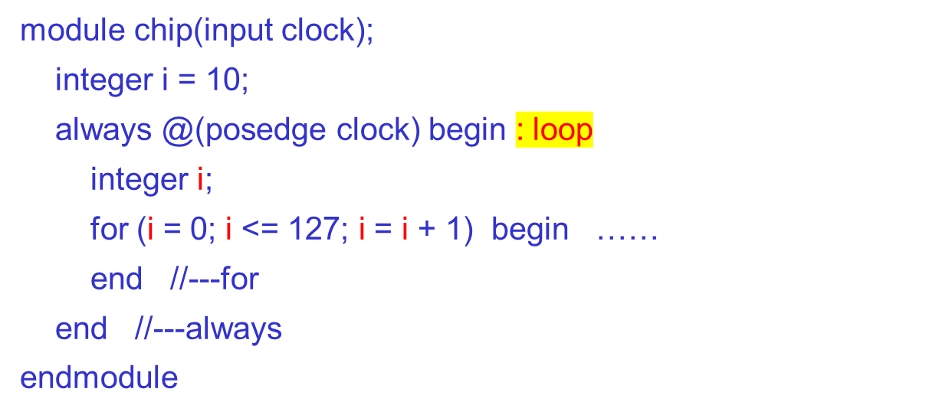
2.3 未命名语句块中的声明
Verilog允许在命名的begin…end或fork…join块中声明局部变量，局部变量避免了对同名但用途不同的模块级变量的无意义访问。

Slide 34
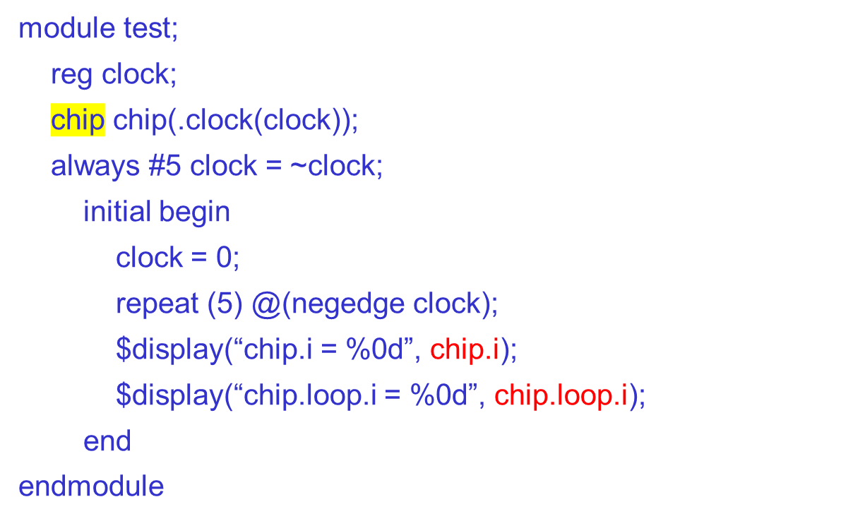
2.3 未命名语句块中的声明
在命名块中声明的变量可以用包含块名的层次路径引用，层次化引用不可综合，通常在验证程序使用。

Slide 35
2.3 未命名语句块中的声明
SystemVerilog扩展了Verilog，允许在未命名块中声明变量，语法与在命名块中声明相同。
module chip(input clock);
integer i;
always_ff @(posedge clock) begin
integer i;
for (i = 0; i <= 127; i = i + 1) begin ……
end
end
endmodule
未命名块中声明的变量不能被层次化引用！
Notes:
verilog的UDP中也可以在内部声明变量，这也是在未命名域中创建变量
未命名块中声明的变量虽然不能被层次化引用，SystemVerilog标准不要求也不禁止工具为未命名块推断一个名称，但通常软件工具会给未命名块一个推断名，以便于波形显示工具能引用未命名块中的局部变量！

Slide 36

2.4 仿真时间单位和精度
always #5 clock = ~clock;
时钟周期是多长？10ps？10ns？10ms？单从这条语句本身不能得到答案，那么Verilog中又是如何解决的呢？

Slide 37
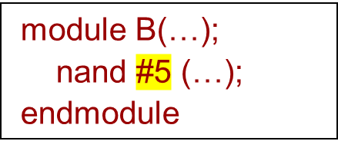
2.4.1 编译指令`timescale
编译指令`timescale包括两部分：时间单位和时间精度，时间精度表明仿真时时间的最小取值。`timescale对文件编译顺序有依赖性。
`timescale 1ns/1ns
module A(…);
nand #3 (…);
endmodule
`timescale 1ns/1ns
module A(…);
nand #3 (…);
endmodule
File A
File A
`timescale 1ms/1ms
module C(…);
nand #2 (…);
endmodule
File B
File C
`timescale 1ms/1ms
module C(…);
nand #2 (…);
endmodule
File C
File B
Notes:
多个文件编译时，在遇到`timescale指令后，指定的时间单位和精度一直保持到遇到一条`timescale语句，因此，编译依赖于源文件在EDA软件中读取顺序。
result: 左：5ns，右：5ms
但是仿真精度均为1ns，且仿真时，C模块中的时间会换算为ns单位（左），C、B模块中的时间会换算成ns单位（右）

Slide 38

2.4.2 SystemVerilog时间单位和精度
1. 包含时间单位的时间值：
forever #5ns clock = ~clock; //时间值与单位之间不能有空格！！
2. 使用关键字timeunit和timeprecision：
module adder(input wire[63 : 0] a, b,
output reg [63 :0] sum,
output reg carry);
timeunit 1ns;
timeprecision 10ps; //是模块的一部分，
…… //而不是作为软件工具的指令
endmodule
Notes:
timeunit and timeprecision除可以用Verilog中的时间单位外，还可以用一个特殊的单位：step

Slide 39
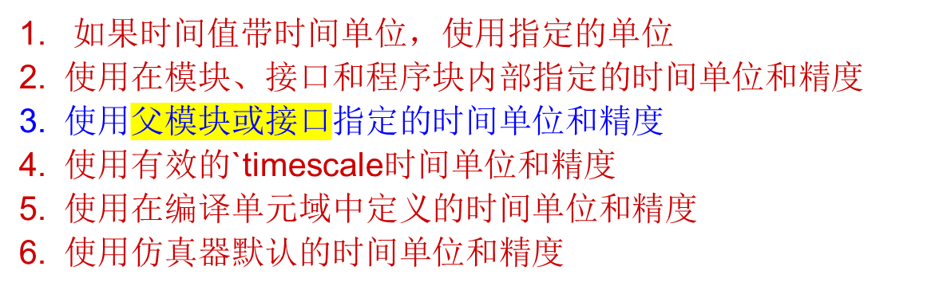
2.4.3 编译单元的时间单位和精度
timeunit和timeprecision的声明可以在编译单元域中，但必须在其它声明的前面
时间单位和精度搜索次序：
该搜索顺序保证了SystemVerilog模型与Verilog模型兼容！

Slide 40
2.4.3 编译单元的时间单位和精度
timeunit 1ns; //外部声明的时间单位和精度
timeprecision 1ns;
module my_chip(…);
timeprecision 1ps; //局部精度
always @(posedge data_request) begin
#2.5 send_packet; // 使用外部单位和局部精度
#3.75ns check_crc; //使用指定的单位
end
……
endmodule
`timescale 1ps/1ps //优先于外部声明
module FSM();
timeunit 1ns; //优先于`timescale的指定
always @(state) begin
#1.2 case(state) //使用局部单位和`timescale的精度
WAIT #20ps ……; //使用此处指定的单位
end
endmodule

Slide 41
2.5 小结
介绍了SystemVerilog的package和$unit声明域
包提供了一个定义明确的声明空间：可定义类型、任务、函数、常量
包导入
$unit声明域提供了一个准全局声明空间
$unit有文件依赖性，文件单独编译与多文件编译结果可能不同
未命名块中定义局部变量
仿真时间单位和精度

Slide 42
第2章 SystemVerilog 声明的位置
课堂作业
描述一下Package中可综合的声明内容；
Package中声明的内容如何引用；
引用Package中内容时应该注意的问题；
SystemVerilog中标志符的搜索规则是什么？

